Slide 1
گام های ده گانه مبتنی بر شواهد برای بهبود کیفیت Evidence- based Practice for Improvements in Quality (EPIQ)

Slide 2
بهبود کیفیت چیست ؟
“ کیفیت“ در مراقبت وابسته به پیامدهایی است که به آن بها میدهید و برایش ارزش قائل هستید. برای مثال در مراقبت تماس پوست با پوست مادر و نوزاد:
از دیدگاه یک مادر :به در آغوش گرفتن فرزندش و تماس پوست با پوست و ارتباط عاطفی با وی
از دیدگاه یک پرستار: کمک به نوزاد برای تغذیه با شیرمادر در زمان تماس پوست با پوست
از دیدگاه یک مدیر: هزینه- اثربخش بودن مراقبت پوست با پوست
.

Slide 3
“ بهبود کیفیت“(QI )
بهبود کیفیت به اقدامات سیستماتیک و مداومی که منجربه بهبود قابل اندازه گیری در خدمات سلامت ووضعیت سلامتی دریافت کنندگان خدمت می شود، گفته می شود. یک فعالیت برنامه ریزی شده است که به طور پیوسته عمل میکند و معمولا تغییرات را (تغییراتی که به آن بها می دهیم و برایمان ارزشمند هستند) از راه کار گروهی و مشارکت میسنجد. اگر تغییری را بدون سنجش آن اجرا کنیم، چگونه میتوانیم بفهمیم بهبودی صورت گرفته است؟
تضمین کیفیت (QA)
برای اطمینان از این که مرکز ارایه دهنده خدمت، استانداردها را رعایت می کند. استانداردهایی که توسط سیاست ها و دستورعمل ها ابلاغ می شود. تشخیص می دهد چه زمانی مراکز یا بخش های بیمارستانی به استانداردها نرسیده اند.
QI و QA از شواهد به عنوان مبنای تصمیم گیری استفاده می کنند. شواهد شامل مقالات منتشرشده، راهنماهای بالینی، اجماع نظر خبرگان و یا داده های بومی هستند

Slide 4
تفاوت بهبود کیفیت با تضمین کیفیت

Slide 5
اهداف کارگاه، کار کردن روی PDSA است .
Plan برنامه ریزی برای تغییر
Do انجام آن تغییر
Study مطالعه نتایج (پیامدها و نتایج)
Act or Adjust اجرا ( به اشتراک گذاشتن نتایج برای کمک به برنامه ریزی مجدد)

Slide 6
PDSA چیست؟
اجرا
عمل
برنامه ریزی
مطالعه
اجرا
عمل
برنامه ریزی
مطالعه
اجرا
عمل
برنامه ریزی
مطالعه
اجرا
عمل
برنامه ریزی
مطالعه
بهبود

Slide 7
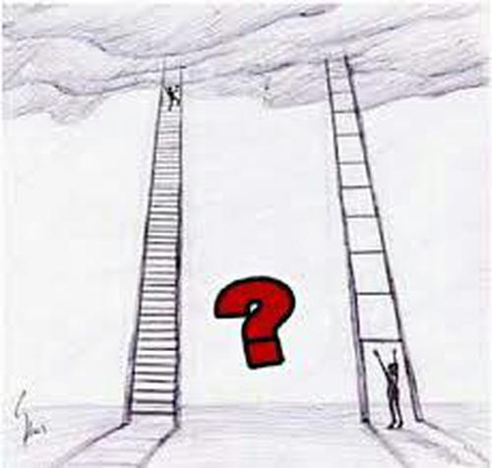

Slide 8
1

Slide 9
گام های 10 گانه QI
گام های 1 تا 3 برای درک و شناسایی مشکل (ارزیابی)
گام های 4 تا 6 انتخاب یک مداخله اولویت دار و انتخاب شاخص ( تصمیم گیری)
گام های 7 تا 9 کمک به گروه جهت شرح هدف، جلب مشارکت همکاران و اجرای تغییر (اقدام)
گام 10 بر ارزیابی تاکید دارد و چرخه را با به اشتراک گذاشتن دانش تکمیل می کند (نتایج).
هر گام دارای ابزاری است که به ما کمک می کند تا آن گام را تکمیل کنیم و برای ثبت و نوشتن هر گام از کتاب کار استفاده می کنیم.
هر واحد ارایه خدمت (بیمارستان، مرکزبهداشت،مرکز خدمات جامع سلامت، خانه های بهداشت و ...) مشکلات موجود در واحد خود را مشخص کند.

Slide 10
در ابتدا لیستی از چند مشکل موجود ( 3 تا 5مشکل) تهیه کنید.
پایین بودن پوشش مراقبت های دوران نوزادی
بالا بودن درصد تولد نوزاد زیر 2500 گرم
بالا بودن درصد زایمان زودرس
پایین بودن مراقبت پیش از بارداری
عدم دسترسی مادران به خدمات تخصصی دوران بارداری

Slide 11
مشکلی را انتخاب کنید که بیشترین اهمیت را داشته باشد.
محدوده مشکل را کوچک کنید تا قابل مدیریت باشد.
برای انتخاب مشکل از داده های محلی و بهترین شواهد در دسترس استفاده شود چون به اندازه شاخص های تعیین موفقیت یا شکست نیاز دارید.
از روش 5 چرا برای انتخاب مشکل استفاده کنید.
برای انتخاب یک اولویت از PRICE استفاده کنید:
مشکل (Problem ) شدت و شیوع بالا داشته باشد.
منابع (Resources ) در دسترس باشد.
تأثیر (Impact ) احتمال موفقیت مداخله زیاد باشد.
کنترل گروه(Control ) افراد مورد نظر در کنترل گروه باشد.
راه حل مشکل به سادگی(Easy ) در دسترس باشد.

Slide 12
گام 1- مشکل را شناسایی کنید
"5 whys"
چرا نوزادان می میرند؟ "از آنجا که آن ها سرد هستند."
چرا سرد هستند؟ "چون آن ها پتو ندارند.”
چرا آن ها پتو ندارند؟ “چون از والدین خواسته نشده پتو تهیه کنند".
چرا از والدین خواسته نشده پتو تهیه کنند؟ «برای این که کارکنان اهمیت آماده سازی خانواده ها را نمی دانند".
چرا کارکنان اهمیت آماده سازی خانواده ها را نمی دانند؟ "چون به آن ها در این زمینه آموزش داده نشده است."
4

Slide 13
نمونه مشکلات مطرح شده
1- چرا نوزادان می میرند؟
چون کم وزن هستند
چون نارسی زیاد است
2 - چرا نارسی زیاد است؟
چون تغذیه مادران مناسب نیست
چون مادران برای انجام مراقبت پیش از بارداری مراجعه نمی کنند
3 - چرا مادران برای انجام مراقبت پیش از بارداری مراجعه نمی کنند؟
عدم اطلاع مراجعین از زمان مراجعه
عدم اطلاعات کافی در زمینه اهمیت و نحوه انجام مراقبت
عدم شناسایی جمعیت گروه هدف
عدم پیگیری گروه هدف توسط مراقبین

Slide 14
4- چرا اطلاعات گروه هدف از اهمیت ونحوه خدمت پیش از بارداری پایین است؟
عدم زمان کافی جهت انجام مشاوره
عدم وجود مکان وفضای محرمانه جه مشاوره
عدم آگاهی ارایه دهنده خدمت در زمینه خدمات پیش از بارداری
عدم برقرری ارتباط مناسب با مراجعه کننده
عدم آگاهی پرسنل از اصول مشاوره صحیح
عدم اعتماد به پرسنل
سطح سواد جامعه
5 - چرا پرسنل از اصول مشاوره صحیح واطلاعات کافی در زمینه خدمت مربوطه آگاهی کافی ندارند؟
عدم مطالعه کافی
مهارت پایین ارایه دهنده خدمت در ارایه خدمت و مشاوره صحیح
عدم وجود انگیزه جهت ارایه خدمت
به خوبی پایش نمی شوند
برگزاری چند جلسه آموزش حضوری با کیفیت و استاندارد و انجام پایش منظم

Slide 15
گام 2- گروه خود را انتخاب کنید
نیروهای تغییر
نیروهای کمک کننده
نیروهای بازدارنده
5

Slide 16
گروه مناسب 6 تا 8 نفره است.
مشخص کنید که دلیل اینکه باید در تیم شما قرار بگیرند چیست؟
افرادی را که سبب پیشبرد فرایند خواهند شد یا در غلبه بر نیروهای بازدارنده کمک خواهند کرد انتخاب کنید.
نیروهای پیش برنده افراد و عواملی هستند که همگام و موافق با هدف ما می باشند.
نیروهای بازدارنده افراد و عواملی هستند که با تغییر ما موافق نیستند.
ارائه دهندگان مستقیم خدمت را که علاقمند و مشتاق هستند و سایر اعضای تأثیرگذار را انتخاب کنید.
متخصصان، مدیران، مراقبان سلامت، ارائه دهندگان خدمت و در صورت نیاز، اعضای خانواده را شامل کنید.
فردی را برای انجام کارهای زیر تعیین کنید:ثبت کننده، گزارشگر، تسهیلگر، مسئول و غیره
وجود افرادی که تغییر را زیر سوال می برند سودمند است. این افراد ممکن است نظراتی ارایه دهند که توسط سایرین بیان نمی شود و این فرصتی است برای کمک به آن ها است تا به یک عضو موثر گروه تبدیل شوند

Slide 17
نیروهای بازدارنده:
عدم انگیزه ارایه دهنده خدمت
چند آیتمی بودن ارایه دهندگان خدمت
فضای نامناسب جهت مشاوره
هزینه های آزمایشات ومکمل ها
عدم وجود حساسیت کافی ارایه دهندگان خدمت
اطلاعات ناکافی ارایه دهندگان خدمت
نیروهای پیش برنده:
نیروهای فعال وعلاقمند
وجود بسته های خدمتی
همکاری ریاست مرکز وشبکه
وجود فضای کافی

Slide 18
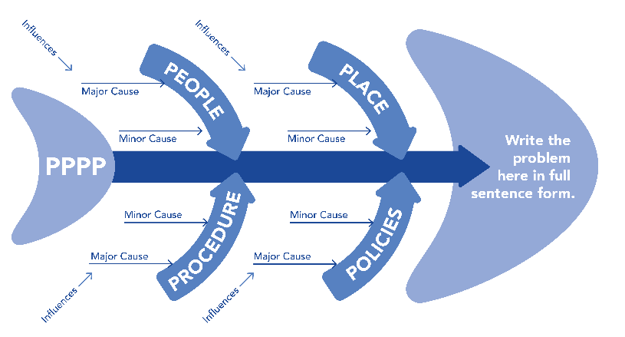
گام 3- تعیین علل از طریق بارش افکار

Slide 19
نمودار تیغ ماهی برای تحلیل علل ریشه ای مورد استفاده قرار می گیرد.
پیشنهاد می شود از نمودار تیغ ماهی برای شناسایی چهار حوزه (4P ) زیر استفاده کنید:
افراد( People)
مکان (Place)
شیوه کار (Procedure)
سیاستها (Policies)
برای هر یک از حوزه های بالا شاخه هایی وجود دارد که میتواند شامل زیرشاخه هایی برای رسیدن به علل ریشه ای باشد.
روش “ 5 چرا“ میتواند برای کمک به این فرایند استفاده شود.
شرح مشکل را در راس نمودار (سر ماهی) بنویسید.
هر تیغه (شاخه ها) باید یک علت/حوزه مهم و اصلی مشکل مانند "افراد، مکانها، سیاست ها یا شیوه کار" را نشان دهد.
زیرشاخه های کوچکتر روی تیغه باید اینکه چرا حوزه مورد نظر ممکن است یک مسئله قلمداد شود را توضیح دهد و زیر شاخه های کوچکتر باید نشان دهند نقش آن مورد در ایجاد مشکل چیست.

Slide 20
مردم: کسانی که در ایجاد تغییر دخیل هستند مانند: مراقبین و بهورزان- ماما- مدرس کارگاه- پزشک - مسئول مرکز- متخصص زنان
مکان: جاهایی که با آن ها کار داریم مانند: مراکز جامع سلامت- پایگاه های بهداشتی- کلینیک ها و مطب ها- خانه های بهداشت
سیاست: تشویق نیروهای فعال و علاقمند(حتی با نصب اسامی در تابلو)- دستورالعمل ها و بسته ها- و مراقبینی که برای انجام این خدمت در نظر گرفته شده اند- رصد سامانه سیب
روش: روش هایی که می خواهیم برای بهبود فرایندمان اعمال کنیم: برگزاری کارگاه حضوری- انجام آزمون حضوری یا غیر حضوری- پایش مکرر جهت مراقبت ها- تهیه پمفلت- (شناسایی، فراخوان و...)

Slide 21
با روش 5 چرا، مشکل قابل مدیریت را شناسایی کنید.
.با توجه به نیروهای تغییر گروه خود را انتخاب کنید.
با استفاده از نمودار تیغ ماهی علل ریشه ای مشکل را شناسایی کنید.
به کمک بحث های گروهی موارد بالا را اصلاح کنید.

Slide 22

ارایه #1: درک فرصت ها (مراحل 1 تا 3)
7

Slide 23
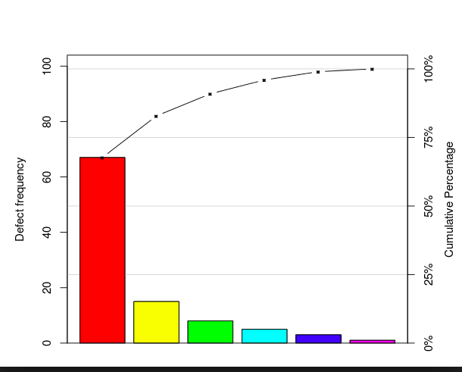
مرحله 4- اولویت را انتخاب کنید
موانع برای اجرای مراقبت پوست پوست - کارکنان بهداشتی
کمبود
تحصیلات
تمرین
زایمان
نیاز به
چارت
سازمانی
ترجیح مادر
کمبود پتو
سیاست
بیمارستان
8

Slide 24
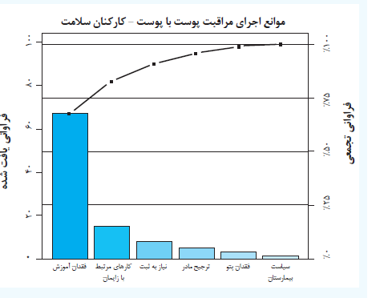
روش تحلیل Pareto:
هنگامی که داد ه ها در دسترس هستند، نمودار Pareto فرد را قادر می سازد تا براساس میزان شیوع علت ریشه ای، نقطه ای را برای شروع تعیین کند.
این نمودار در فرایند کنترل کیفیت اغلب نشان دهنده عوامل وقوع شایع ترین نقایص یا دلیل شایع ترین مشکلات است

Slide 25
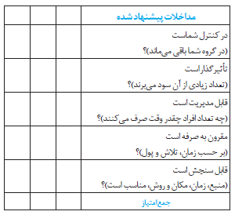
ابزار امکا ن سنجی( feasibility tool )
وقتی داد ه های خام در دسترس نیست، ابزار امکان سنجی EPIQ برای اولویت بندی مداخلات میتواند به کار رود.
گروه باید علت ریشه ای را که می خواهد تغییر دهد مشخص کند هر تغییر امکا نپذیر را به این ترتیب امتیاز دهید: بسیار کم(0) متوسط(1) زیاد(2)
امتیاز صفر در هر ردیفی به این معنی است که تغییر امکا نپذیر نیست.

Slide 26
مداخلات پیشنهادشده | آزمون | پایش | تراکت / پمفلت | جلسه آموزشی
در کنترل شماست؟ | 1 | 2 | 1 | 2
تاثیر گذار است؟ | 1 | 1 | 1 | 2
قابل مدیریت است؟ | 2 | 2 | 1 | 2
مقرون به صرفه است؟ | 2 | 2 | 1 | 1
قابل سنجش است؟ | 2 | 2 | 1 | 2
جمع امتیاز | 8 | 9 | 5 | 9

Slide 27
گام 5- نقشه فرایند را رسم کنید

Slide 28
ترسیم نقشه فرایند اغلب طولانی ترین و پیچیده ترین گام از گا مهای ده گانه است. با این حال ابزاری قدرتمند و مؤثر برای درک فرایند و تغییرات احتمالی است.
گروه، از نقشه فرایند فعلی استفاده میکند تا ببیند کجا مشکل وجود دارد و چه تغییراتی میتواند فرایند را بهبود دهد.
این روش به گروه اجازه میدهد نقشه فرایند جدیدی پیشنهاد کند که اصلاحات پیشنهاد شده را نشان میدهد.
گروهها باید فرایندهایی را که در کنترل شان است، انتخاب کنند .
1. بر روی نقطه پایان فرایند تصمیم بگیرید.
2. نقطه شروع را تعیین کنید
3. تعیین نقاط جریان و تصمیم
4. برای هر پیشنهاد اقدام تعیین کنید
5. اقدامات بعدی را تعیین کنید
6. حالا تمام اینها را در یک نمودار روند قرار دهید. از مربع برای گام ها و ازلوزی ها برای نقاط تصمیم گیری استفاده کنید.
7. کدام تغییر، فرایند را ساده میکند؟

Slide 29
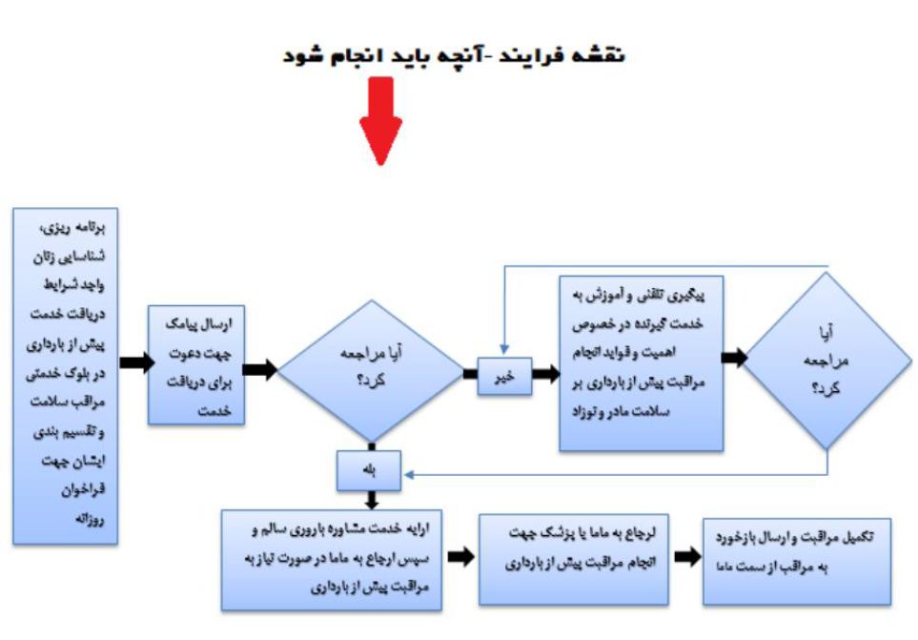

Slide 30
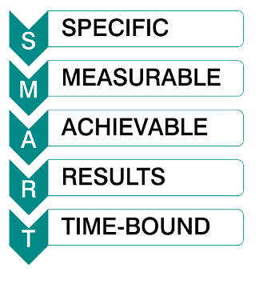
مرحله 6- شاخص ها را تعیین کنید
اختصاصی
قابل اندازه گیری
دست یافتنی
با نتیجه مثبت
محدود به زمان
10

Slide 31
شاخص(ابزاری برای سنجش کیفیت):
می تواند تعداد رویداد یا یک نسبت (درصد) را اندازه گیری کند.
در مدت زمان مشخص قابل اندازه گیری است.
شاخص فرایند( process indicator) آنچه را انجام داده اید، اندازه گیری میکند.
مثال:درصد ارایه دهندگان خدمت آموزش دیده در خصوص اهمیت انجام خدمات پیش از بارداری واصول مشاوره صحیح در یک بازه زمانی- یا تعداد
شاخص پیامد (outcome indicator ) هدف شما را اندازه گیری میکند
مثال: درصد مادرانی که خدمات پیش از بارداری برای آن ها انجام شده است در یک بازه زمانی مشخص
شاخص تعدیل کننده (balancing indicator ) عواملی را اندازه گیری میکند که ممکن است با فرایند یا پیامدهای جدید تغییر کند.
مثال:کاهش زایمان زودرس- کاهش مرگ نوزاد به علت نارسی- کاهش موارد نوزادان بستری در بخش مراقبت ویژه- افزایش پوشش مراقبت دوران بارداری- کاهش بارداری های پرخطر و...

Slide 32
مطمئن شوید که شاخصها، SMART هستند:
اختصاصیSpecific اندازه گیری دمای زیر بغل ؛ نه صرفا گرم و سرد بودن
قابل اندازه گیری Measurable دمای زیر بغلی
دست یافتنی Achievable اندازه گیری دما در فواصل امکان پذیر، نه هر 10 دقیقه
مرتبط Relevant استرس سرما ممکن است منجر به مرگ شود.
محدود به زمان Timely در مدت زمان مشخص قابل اندازه گیری است

Slide 33
گام 7- هدف خود را توضیح دهید
11

Slide 34
فرم هدف خیلی خاص است و پس از تکمیل، تمام گروه درک خواهند کرد که چرا آن تغییر انتخاب شده و چگونه مورد اندازه گیری قرار خواهد گرفت.
فرم هدف تعدادی از پرسش ها را روشن میکند:
عنوان پروژه چیست؟
چه کسی پاسخگوی گروه و تغییر برنامه ریزی شده است؟
زما نبندی این پروژه QI چگونه است؟
گروه QI چه برنامه ای برای اندازه گیری شاخصهای فرایند، پیامد و تعدیل کننده دارد؟
گروه QI میخواهد چه چیزی را بهبود بخشد، چه میزان و در چه مدت؟
شواهد یا داده های محلی حمایت کننده این تغییر چه هستند و چرا مهم است.

Slide 35
مثال :
هدف: آموزش 50 درصد از نیروهای ارایه دهنده خدمت طی... سال ....
به وسیله: پایش وبرگزاری کارگاه های آموزشی و مهارت آموزی از .... تا .... سال ....
شواهد و مدارک: پایین بودن شاخص مراقبت های پیش از بارداری براساس سامانه .... وافزایش موارد زایمان زودرس بر اساس سامانه ....

Slide 36
ارایه # 2: تصمیم دارید چه کاری انجام دهید (مراحل 4 تا 7)
12

Slide 37
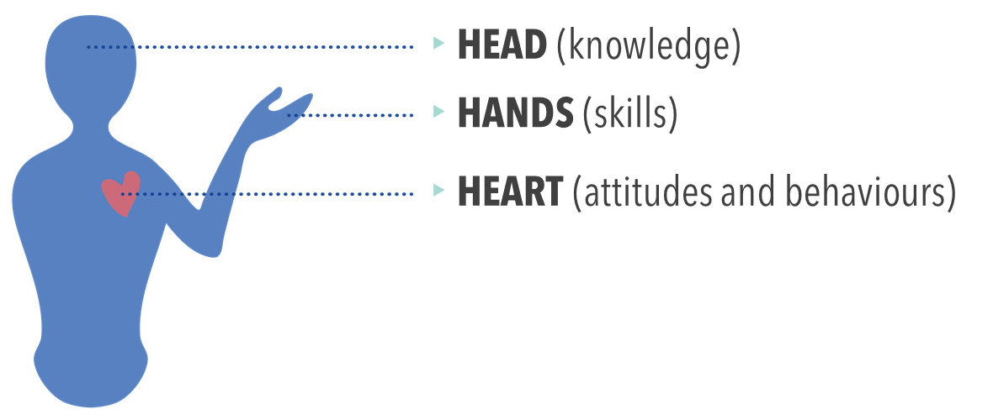
مرحله 8 - مشارکت همکاران
سر(دانش)
دست ها (مهارت ها)
قلب (نگرش ها و رفتارها)
13

Slide 38
سه عامل روی پذیرفتن تغییرات تأثیر میگذارند:
بعضی از افراد زود تغییر را می پذیرند و پیشرو میشوند، در حالی که بقیه در مقابل تغییر مقاومت میکنند یا اهمیتی نمی دهند. “افراد پیشرو“را به گروه تان بیاورید چرا که دیگران به دنبال آنها خواهند آمد.
بعضی از افراد از نیاز به تغییر آگاه نیستند، در حالی که دیگران آگاهند اما هنوز اهمیت آن را درک نمیکنند. شما نیاز دارید که بدانید مخاطبانتان در کدام مرحله هستند.
برای این که تغییر رخ دهد افراد به دانش، مهارت و تغییر رفتار نیاز دارند (سر، دستها و قلب). لازم است بفهمید هر یک از ذی نفعان شما به کدام نیاز دارد.
درگیر کردن “همکاران“ برای تغییر سریع و مؤثر ضروری است.

Slide 39
مدیران | کارکنان | بیماران | آمادگی برای ایجاد تغییر
+++ |  | ++ | بی اطلاع از این که مشکلی وجود دارد
+ | ++ | + | مطلع از مشکل موجود (بحث)
 | +++ |  | مایل به ایجاد تغییر
 |  |  | درگیر شدن در ایجاد تغییر
 |  |  | به دنبال تغییرات بیش تر

Slide 40
گام 9- تغییر را اجرا کنید
14

Slide 41
نتایج تمرین خود را با استفاده از فرم تغییر EPIQ ثبت کنید
شما باید کاملاً واضح و شفاف بیان کنید که چه چیزی(WHAT) باید در محل باشد، چه کسی(WHO ) مسئول خواهد بود و کی(WHEN ) انجام خواهد شد.
برنامه ریزی (PLAN ): تعیین این که چه چیزی برای تغییر نیاز است
انجام (DO ) : شروع تغییر
مطالعه (STUDY ) : اندازه گیری شاخص ها
اجرا(ACT ) :ارزیابی نتایج و تعیین گام های بعدی (برای نمونه، یک دوره دیگر PDSA )
به عنوان یک تسهیل گر آماده کردن یک فرم تغییر کمک کننده است تا شرکت کنندگان بدانند چه توقعی از آنان می رود.
بخش های آخر فرم تغییر(بخصوص بخش مطالعه و اجرا) ممکن است در آینده کامل شود.
به جای تلاش برای ایجاد یک تغییر بزرگ، بهتر است تغییرات کوچکی داشته باشید.
موفقیت سریع را هدف خود قرار دهید.

Slide 42
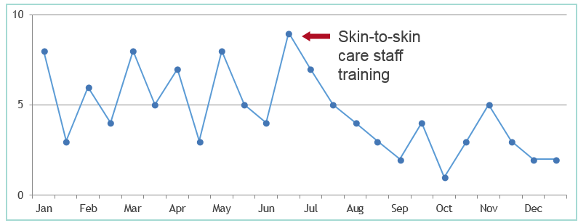
مرحله 10- دانش را به اشتراک بگذارید
نوزادان مبتلا به هیپوترمی (C36.5 >T 2-1 ساعت پس از تولد)
Percentage
15

Slide 43
روش هایی که برای به اشتراک گذاشتن مورد استفاده قرار میگیرند باید به آسانی قابل درک باشند و به طور منظم گزارش شوند وترجیحاً تغییرات را در طول زمان نشان دهند.
نمودارهای خطی که اغلب به عنوان نمودارهای اجرا )یا نمودارهای کنترل( در نظر گرفته می شود، یک راه مؤثر برای نشان دادن تأثیرات تغییر است.
با این حال روش های دیگر هم می توانند به عنوان یک روش مطلوب توسط کسانی که آنها را می خوانند مورد استفاده قرار گیرد.
به اشتراک گذاشتن فر مهای هدف، فرمهای تغییر و نتایج با روشی که به سادگی قابل درک وفهم باشد، برای بهبود کیفیت ضروری است.
بهتر است که این کار به فواصل زمانی کوتاه برای شرکت کنندگان انجام شود تا آنها تأثیر فعالیتهای شان را ببینند و انگیزه شان برای تغییر حفظ شود.

Slide 44
ارایه # 3: اجرا و برقراری ارتباط (مراحل 8 تا 10)
16

Slide 45

روش کار برای آینده
17

Slide 46
“به پیش روید
و به دیگران کمک کنید تا
با شما به پیش روند“

